Slide 1


IC: Technology and Market Intelligence
xx.05.2019
Finance Group
Dario
Dean
Flavio
Eliah
Nkolay

Slide 2
INHALT
1
2
3
4
5
1
PROBLEMSTELLUNG
Problem I Stakeholder I Relevanz
2
METHODIK
ART DER FORSCHUNG I ZIEL I VORGEHENSMODELL
3
XXXXX
XXXX I XXXX I XXXX
4
XXXXX
XXXX I XXXX I XXXX I XXXX
5
XXXXX
XXXX I XXXX

Slide 3
PROBLEMSTELLUNG PROBLEM I STAKEHOLDER I RELEVANZ

Slide 4
PROBLEM
1
2
3
4
5
INTRODUCTION
Investitionen in Aktien als bekanntes Anlagemodell
Beschaffung der dafür benötigten Informationen für Laien jedoch relativ schwierig / unübersichtlich (Informationsüberfluss)
GESTALTUNGSPROBLEM
Vor allem Privatpersonen / Kleinanleger
Aber auch Banken / Vermögensverwalter
STAKEHOLDER
Trotz einfachem Zugang zum Aktienhandel (z.B. durch Ebanking) machen nur wenige Privatpersonen davon gebrauch. Die Gründe dafür sind vielfältig:
Trotzdem glauben ¾ nicht das Beste aus ihrem Vermögen zu machen.
✗
✓
✓
RELEVANZ
Kein Geld
Umständlich
Riskant
Unsicherheit
Unübersichtlich
Zu hohe Gebühren
Misstrauen gg. Broker
Fehlendes Know-How
✓
✓
✓
✓
✗
Notes:
Quellen zur Relevanz:✓✗
Bilder https://www.boerse.de/geldanlage/-So-macht-man-Freu-n-de-von-boersede-Interview/8005144
Nur ¼ glaubt, sein Vermögen richtig zu investieren https://www.consorsbank.de/content/dam/de-cb/editorial/PDF/Anlegen/Aktien/29.03.17-StudieProAktie.pdf
Sicherheit als wichtigstes Kriterium:
https://www.handelsblatt.com/finanzen/vorsorge/altersvorsorge-sparen/vom-sparschwein-zum-tagesgeld-irrationale-angst-vor-aktien/12519440-3.html?ticket=ST-2338502-5cbaz7IBN707tlVCTieu-ap2
https://www.nzz.ch/finanzen/schweizer-privatanleger-waehlen-sicherheit-statt-rendite-1.18418409
Angst vor Schwankungen / Wieso mehr in Aktien investiert werden sollte: https://www.nzz.ch/finanzen/zum-ersten-mal-in-aktien-investieren-aktien-sind-kein-buch-mit-sieben-siegeln-ld.1311749
Unterlegenheit: http://www.manager-magazin.de/finanzen/boerse/aktien-kaufen-warum-privatleute-den-boersenprofis-unterlegen-sind-a-962578.html

Slide 5
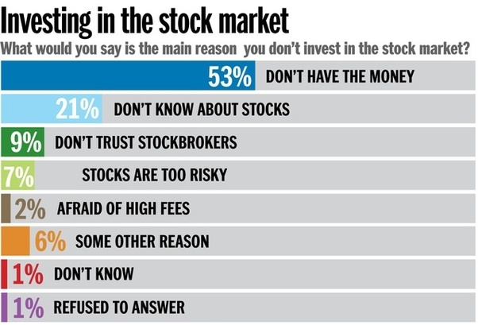
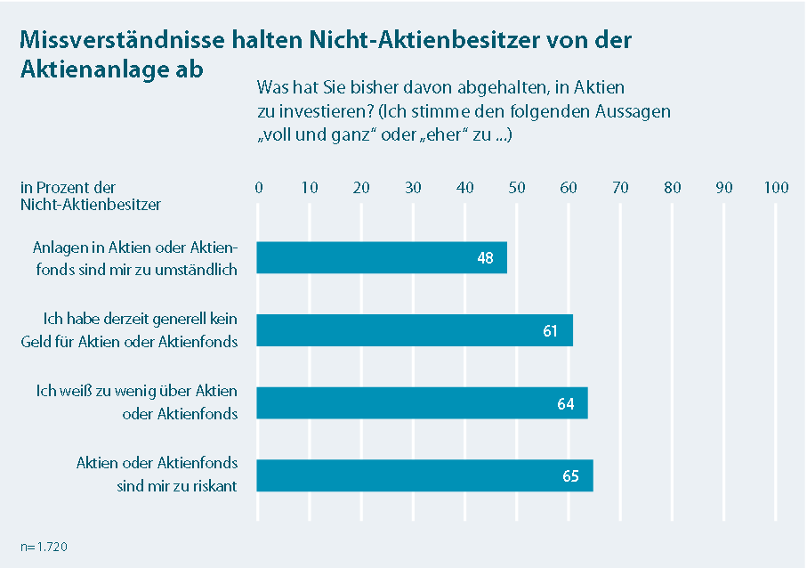
PROBLEM
1
2
3
4
5
INTRODUCTION
Tools für den Aktienhandel werden von den meisten Banken zu Verfügung gestellt. Viele machen aber nicht davon gebrauch. Die Gründe dafür sind v stellen tool zur verfügung, mit welchen man einfach aktien kaufen kann
Viele wollen investieren aber haben nicht das know how / fühlen sich unsicher
Sicherheit das wichtigste Kriterium, wenn sie sich für eine Geldanlage entscheiden (Goldman Studie)
Es fehlt ihnen ein Prozess, welcher die Datenbeschaffung und somit das investieren vereinfacht.
Privatleute sind Börsenspezialisten unterlegen
Viele gehen davon aus, nicht das Beste aus ihrem Vermögen zu machen (nur rund ¼) ➔ missed oportunity
Notes:
Quellen zur Relevanz:
Bilder https://www.boerse.de/geldanlage/-So-macht-man-Freu-n-de-von-boersede-Interview/8005144
Nur ¼ glaubt, sein Vermögen richtig zu investieren https://www.consorsbank.de/content/dam/de-cb/editorial/PDF/Anlegen/Aktien/29.03.17-StudieProAktie.pdf
Sicherheit als wichtigstes Kriterium:
https://www.handelsblatt.com/finanzen/vorsorge/altersvorsorge-sparen/vom-sparschwein-zum-tagesgeld-irrationale-angst-vor-aktien/12519440-3.html?ticket=ST-2338502-5cbaz7IBN707tlVCTieu-ap2
https://www.nzz.ch/finanzen/schweizer-privatanleger-waehlen-sicherheit-statt-rendite-1.18418409
Angst vor Schwankungen / Wieso mehr in Aktien investiert werden sollte: https://www.nzz.ch/finanzen/zum-ersten-mal-in-aktien-investieren-aktien-sind-kein-buch-mit-sieben-siegeln-ld.1311749
Unterlegenheit: http://www.manager-magazin.de/finanzen/boerse/aktien-kaufen-warum-privatleute-den-boersenprofis-unterlegen-sind-a-962578.html

Slide 6
PROBLEM
1
2
3
4
5
LITERATURE REVIEW
Bloomberg, Capital IQ, etc.
Bus also smaller players: UMPI Market Predictor, Meta Stock, etc.
→ They all come at a (for a private investor) high costs or require a solid understanding (re finance but also technical)
WAS ES BEREITS GIBT
ALLGEMEINES ZIEL
WAS UNSER ARTEFAKT ERMÖGLICHEN SOLL (SPEZIFISCHE ZIELE)
E.g. welche daten es nimmt um forecasts zu machen.
ZIELE DER FORSCHUNG

Slide 7
OUR COMPANY
FORSCHUNGSFRAGE
“
Wie können wir mittels einem geeigneten Tool die Informationsbeschaffung und Entscheidungsfindung für Aktieninvestitionen von privaten Kleinanlegern vereinfachen?
“

Slide 8
METHODIK ART DER FORSCHUNG I ZIEL I VORGEHENSMODELL

Slide 9
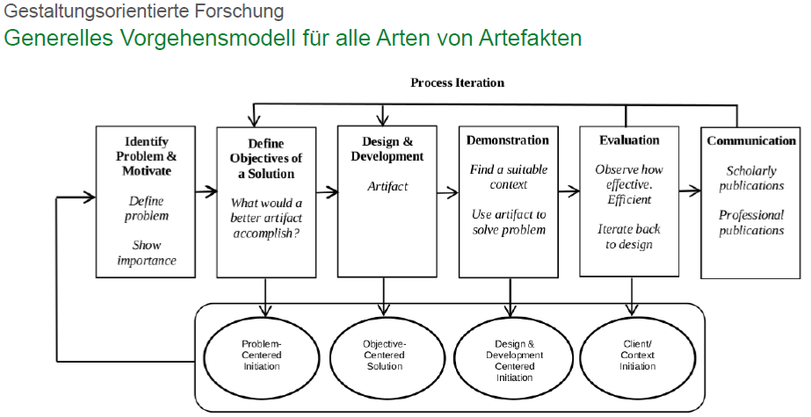
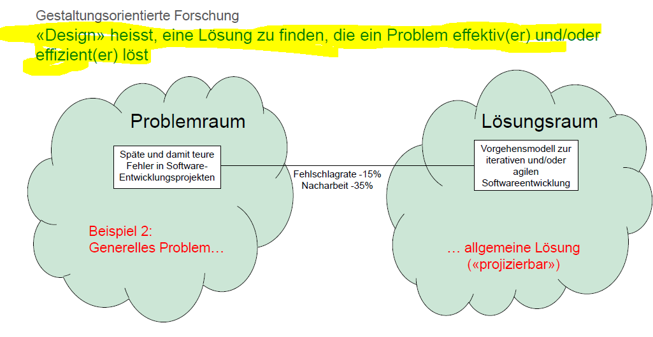
VORGEHEN
Folie dient zur Info, muss nicht unbedingt gezeigt Der Inahlt kann aber trotzdem kurz in Verbindung mit nachgehender Folier erwähnt warden.
1
2
3
4
5
ART DER FORSCHUNG
Gestaltungsorientierte Forschung (Erarbeitung eines Prognosemodells)
ZIEL
Erarbeitung einer generellen Lösung, die v.a. Kleinanlegern bei der Entscheidungsfindung für Aktieninvestments unterstützt.
Im Vordergrund stehen dabei die Sammlung, Verknüpfung und strukturierte Auswertungen von Datensätzen.
Zudem sollen die Daten so visualisiert werden, dass die darin enthaltenen Information für Laien einfach verständlich sind.
VORGEHEN
Erhebung von Anforderungen an das Artefakt
Konstruktion vom Artefakte
Evaluation vom Artefakt
➔ Unser Artefakt = Datenanalysemethode
GRUNDÄSTZLICHES VORGEHENSMODELL

Slide 10
VORGEHEN
1
2
3
4
5
ITERATIVER PROZESS ZUR ERARBEITUNG UNSERES ARTEFAKTS.
DESIGNWISSENSCHAFT
UMFELD
Erarbeitung des Artefakts
APIs
Webcrawlers
Machine Learning
Visualisierung
WISSENSBASIS
Anwendungsfeld
Potentielle Nutzer (Kleinanleger)
Kooperationspartner
Technik-Affinität der Nutzer
Designanforderungen
Komplementär- und Substitutionsprodukte
Grundlagen
Bestätitge Nutzerbedürfnisse
Schliessung einer Marktlücke
Vorhandene Vorhersagemodelle
Techniken zur Datenbeschaffung und –analyse
Relevanz
Identifikation der Anforderungen an das Artefakt
Überprüfung des erarbeiteten Artefakts
Rigor
Begründung für die Erarbeitung des Artefakts
Ergänzung der Wissensbasis
Design & Lösungs-gestaltung
Evaluation und Iteration
Evaluation des Outputs
Feedback-Loop
Eventuell noch Interviews mit Freunden/Bekannten als Relevanz angeben (können welche erfinden und dann im Tableau abbilden)
#DoItForBack
Notes:
Wir werden die Anforderungen wie folgt erheben:
Bei der Artefaktekonstruktion wollen wir wie folgt vogehen:
Wir planen Iterationen für die einzelnen Stufen und werden nicht mehr weiter iterieren, sobald sich die Vorhersagen gut mit den tatsächlichen werten übereinstimmen.

Slide 11
GESTALTUGN DES ARTEFAKTS BAUSTEINE I DATENBESCHAFFUNG

Slide 12
GESTALTUNG DES ARTEFAKTS
VORGEHEN
Retrieve S&P500 Ticker List (and company names)
WebCrawler
Get Data fom Yahoo Finance
API
Forecast Stock Data for all S&P500 Companies
Machine Learning (Regression)
Retrieve Number of LinkedIn Job Postings for selected companies
WebCrawler
Extract actual stock data from Google Finance for comparison
API
Further Data for comparison and reasoning of stock price development (influencing factors)
US BIP Development
USD Development
Sentiment Analysis on the general Market Environment

